Slide 1
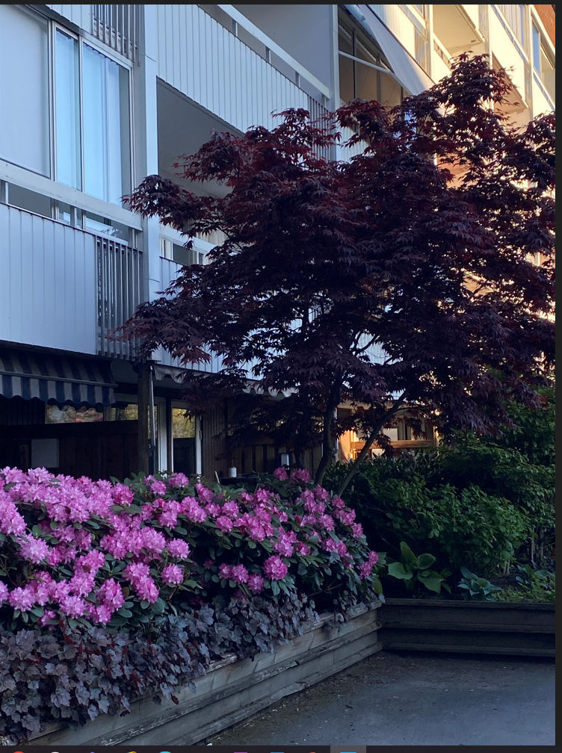
Medlemsmöte 2023-10-04 Brf Kämpen

Slide 2
Agenda
Sophantering
Garaget
Bränder
Öppna spisar
Fönsterbyte
Gården
Insamling cyklar
Kommunens lokaler
Vattenlarm
Kylförråden
Ekonomi

Slide 3
Sophanteringen
Matavfall
Matavfall ska kasta i soptunnan med gult lock och ska vara förpackat i papperpåse. Inga plastpåsar.
Restavfall
Kastas i den stora soptunnan

Slide 4
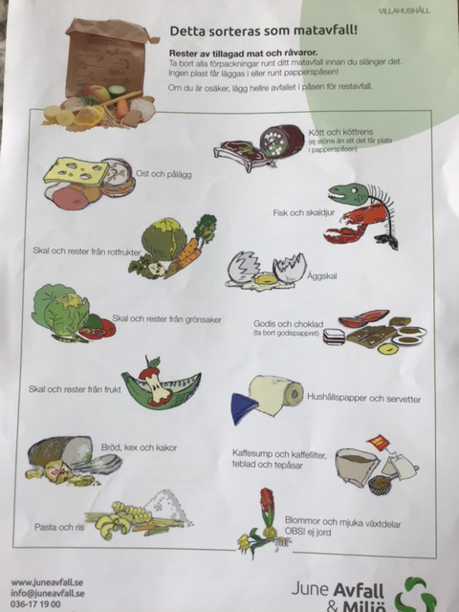
Sophanteringen
Detta är matavfall

Slide 5
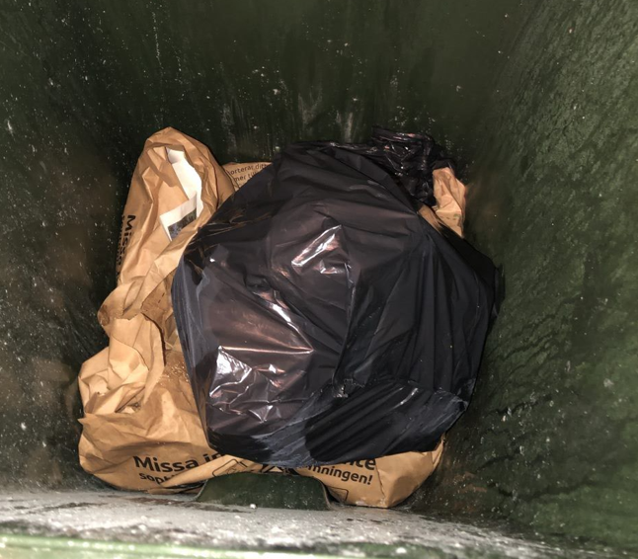
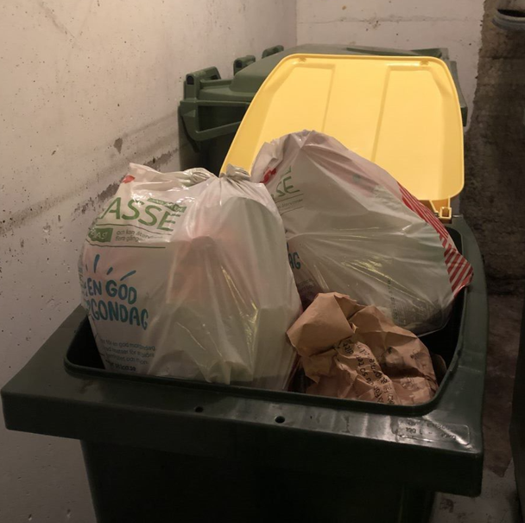
Sophanteringen
Exempel på hur det ser ut i vissa soprum.

Slide 6
Garaget
Taket måste renoveras, plattor lossnat!
Farthinder kommer att läggas ut p.g.a. alltför höga hastigheter i garaget
Biltvätten

Slide 7
Bränder
Lägenheterna är nu återställda
Brand i bastun
Kom ihåg
Brandvarnare
Handbrandsläckare
Brandfilt
Även Spisvakt är bra att ha
På grund av brandrisk får inget förvaras i trapphus eller loftgångar, inte ens skor.

Slide 8
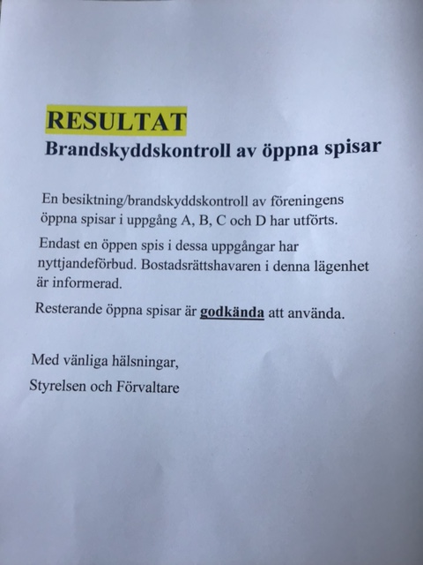
Öppna spisarna
Alla spisar är kontrollerade.

Slide 9
Fönsterbyte
Hus D är klart
Hus B pågår
Hus C inklusive trapphus L beräknas utföras 2024

Slide 10
Gården
Grilla gärna på gården, men för allas trevnad, städa och ta bort alla tillbehör och allt skräp.
Lagning av asfaltsskador

Slide 11
Cykelinsamling
Alla cyklar ska märkas med en blå prick.
Har ni märkt era cyklar?
Alla omärkta cyklar kommer under oktober att samlas in och ställas undan för bortforsling.

Slide 12
Kommunens lokaler
Ny verksamhet på gång

Slide 13
Vattenlarm

Slide 14
Kylförråden
Genomförd undersökning visade ca 45 intresserade.
Kylförrådet I A huset
Årsskiftet

Slide 15
Ekonomi
Kostnader
Budget
Räntor
Avgiftshöjning

Slide 16
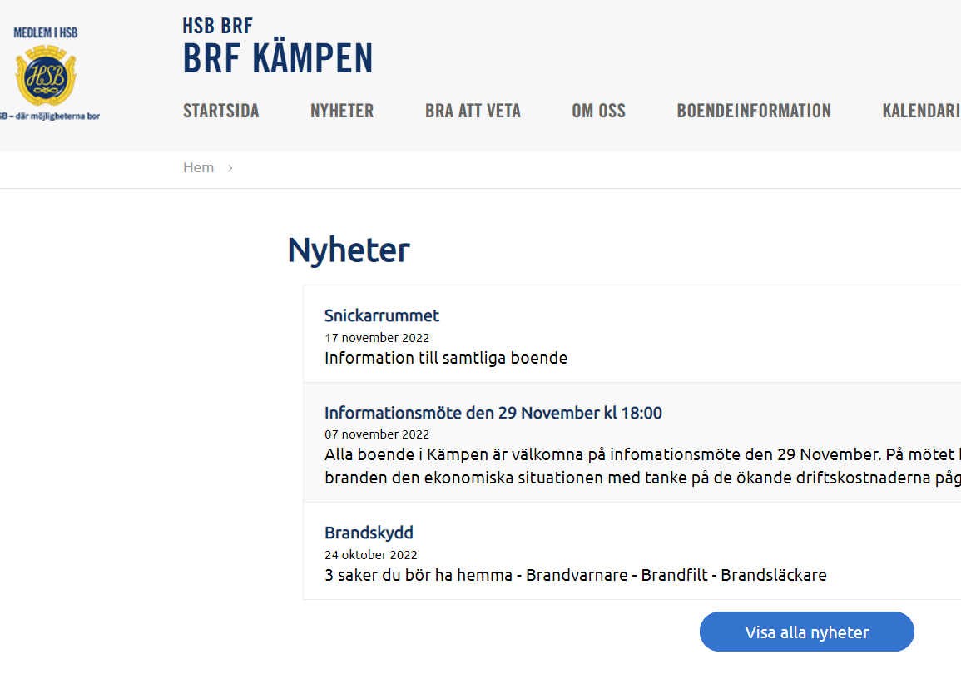
Kämpens hemsida
Håll koll på vad som händer i Kämpen genom att besöka vår hemsida.
www.hsb.se/gota/brf/kampen
Här hittar ni bl.a.
Aktuella händelser
Årsredovisning
Informationsblad
Ordningsregler

